Slide 1

Journey
Digital körjournal Projektuppgift i Modulär Klientprogrammering

Slide 2
Generell information
Projektuppgiften utgör det examinerande momentet för kursen Modulär Klientprogrammering
Betyg = IG/G/VG
Redovisning och deadline den 3/5 (en onsdag)
Redovisning inför klassen

Slide 3
Kravspecifikation - Bakgrund
Snickarnas Fackförbund har för avsikt att erbjuda sina anslutna medlemmar en digital tjänst i form av en körjournal.
Skatteverket har strikta regler för att framförande av yrkesfordon skall kombineras med körjournal.
Snickarnas Fackförbund har försökt förhandla sig till ett fördelaktigt pris från några av leverantörerna av körjournalstjänster som finns på marknaden, men priset har inte gått ner till en, av Snickarnas Fackförbund, acceptabel nivå.

Slide 4
Kravspecifikation - Bakgrund
Beslut har då fattats att låta bygga en egen digital körjournalstjänst och sedan erbjuda sina medlemmar denna.
Då Snickarnas Fackförbunds egen IT-avdelning har fullt upp med annat, så har man valt att ta hjälp av IT-konsultbolaget ”Competence”.
Den interna IT-avdelningen på Snickarnas Fackförbund har den del tekniska krav och fattade beslut kring vilka ramverk och tekniker som skall användas i projektet.
Detta på grund av att de själva ska kunna ta över och förvalta projektet framledes. Se kapitel ”Tekniska krav”.

Slide 5
Kravspecifikation – Tekniska krav
Journey ska byggas som en SPA (Single Page Application)
Som frontend-ramverk ska AngularJS 1.X användas
Journey ska byggas med ett beprövat och modernt CSS-ramverk, t.ex. Twitter Bootstrap
Till detta ska SASS eller LESS användas som CSS-preprocessor
Kompilering av SASS eller LESS till CSS ska implementeras.
Konkatenering och minifiering av JavaScript ska implementeras. Till detta kan t.ex. Gulp användas.

Slide 6
Kravspecifikation – Tekniska krav
Back-end ska byggas på .NET-plattformen
MVC-baserad applikation
WebAPI för att möjliggöra kommunikation från front-end via AJAX/Angular
Entity Framework för databaskommunikation
Som databas ska Microsoft SQL Server användas
ASP.NET Identity ska implementeras för att kunna:
Särskilja på användare och kunna koppla fordon till användare.
Inloggning
Skapande av konton

Slide 7
Kravspecifikation – Tekniska krav
HTML5 Geolocation & Google Maps ”Reverse Geocoding”
Loggning av eventuella fel skall implementeras back-end – Företrädesvis med hjälp av Log4Net.
Sidan ska vara responsiv. Den ska fungera lika bra oavsett skärmstorlek på enhet.
Webbläsarstöd: Google Chrome, Internet Explorer, Safari, Firefox. Senaste versionen -1 på samtliga.
Källkoden ska hanteras med hjälp av Git (Bitbucket eller GitHub).
iTextSharp ska användas på serversidan för att möjliggöra generering av PDF-filer med resor.
SignalR för realtidschat.

Slide 8
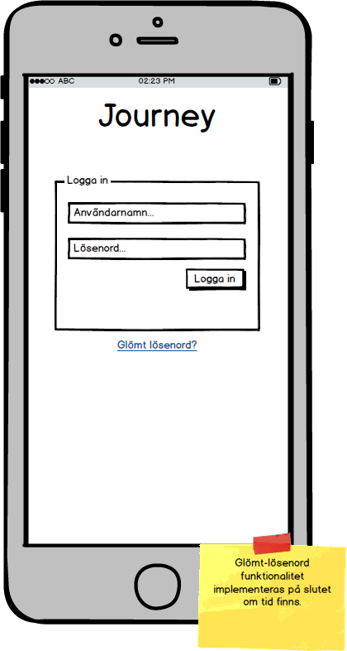
De olika vyerna – Login-sidan
Login-sidan ska bestå av två textboxar där användaren fyller i sitt användarnamn (e-postadress) samt lösenord. Detta formulär ska validera och kontrollera följande:
Att formatet på användarnamnet är korrekt, alltså i form av en e-postadress
Att varken användarnamn eller lösenord har utelämnats att fyllas i vid klick på ”Logga in”
Att användaren finns i system och att lösenordet är korrekt.
Om tid finns så ser gärna Snickarnas Riksförbund att ”Glömt lösenord”-funktionen också implementeras. Detta är dock inte ett krav.
Man ska även kunna registrera nytt konto.

Slide 9
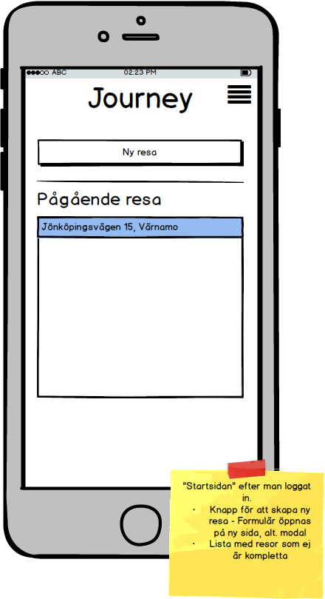
De olika vyerna – Översiktssidan
Efter att användaren har loggat in ska denne snabbt ha möjlighet att kunna registrera en ny resa.
Därför bör en knapp placeras på ett lämpligt ställe för att enkelt kunna klickas på.
Det kan hända ett en förare glömmer bort att ange t.ex. ”Mätarställning, ankomst” vid slutet av en tjänsteresa.
Detta betyder att resans information inte är komplett.
Resor som inte är kompletta ska hamna i en yta på översiktssidan där man tydligt ser den. Man ska direkt i denna vy kunna komplettera med den saknade informationen och sedan trycka på ”Spara”.
Då ska resan försvinna från ”Pågående resa”. Det ska inte vara möjligt att påbörja en ny resa innan föregående resa har sparats i sin helhet. Detta för att förhindra datafel i kilometerantal mellan olika resor.

Slide 10
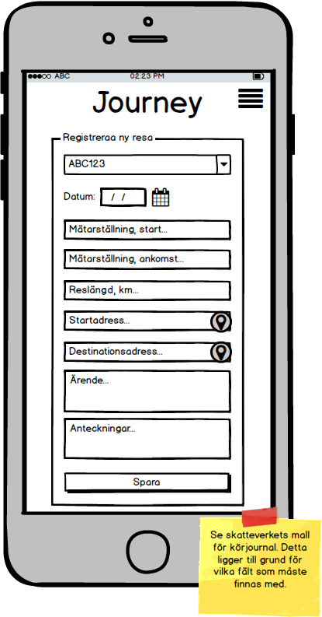
De olika vyerna – Registrera ny resa
På översiktssidan finns en knapp som tar föraren till en vy med ett formulär – där ska information om resan anges.
Om formuläret öppnas i ett s.k. modal-fönster eller på en ny sida är av mindre vikt.
Då ett användarkonto ska kunna ha flera fordon så ska det finnas en dropdown högst upp på Registrera ny resa-sidan. Dropdownen ska innehålla alla fordon som lagts till för aktuellt konto.
Det fordon som man på Hantera-sidan har angett som ”default” ska väljas per automatik i denna dropdown. Se ”Hantera fordon” för mer information.
Fältet för reslängd km ska uppdateras per automatik så fort det finns ett värde i både start-km och ankomst-km.

Slide 11
De olika vyerna – Registrera ny resa, forts.
Det ska inte vara möjligt att registrera en ny resa med ett lägre start-km-värde än föregående resas ankomst-km-värde.
För att en resa ska räknas som komplett måste alla fällt ha fyllts i, förutom ”Anteckningar”.
Man ska inte kunna skapa en ny resa innan en tidigare är avslutad.
Text-inputfälten för ”Startadress” och ”Destinationsadress” kan antingen anges manuellt av föraren eller med hjälp av HTML5 Geolocation i kombination med Google Maps Reverse Geocoding.
Tanken är att bespara föraren tiden det skulle ta att skriva in en adress – och istället ge möjlighet att klicka på den lilla knappen i respektive fält, vilket kommer resultera i att Journey frågar om det är okej att få tillgång till platsinformation.
Då kommer Journey få förarens koordinater som den i sin tur skickar till Google för översättning till en adress. Se sektion ”Externa resurser” för mer information.

Slide 12
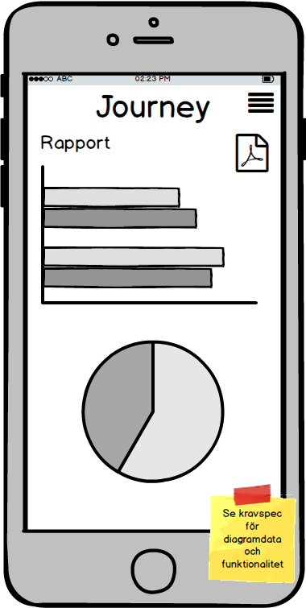
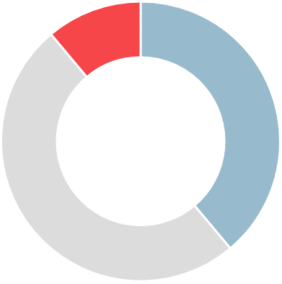
De olika vyerna – Rapport
Det ska finnas möjlighet att få en översikt av resor gjorda med ett specifikt fordon inom ett visst datumspann. Det borde därför finnas t.ex. en dropdown där man kan välja fordon, sen två stycken datepickers.
Med avseende på gjorda val ska ett diagram visas för resor.
Snickarnas Fackförbund har krav på ett typ av diagram. Det ska vara av typen doughnut-diagram. De olika delarna av diagrammet ska visa resor som är mellan 0 - 20 km, mellan 21 - 50 km, samt mellan 51 och 200 km. Se exempeldiagram nedan. Där skulle resor mellan 0 - 20 km representeras som grått, 21 - 50 som blått och 51 – 200 som rött.

Slide 13
De olika vyerna – Rapport, forts.
Det ska även gå att generera en PDF-fil som ska laddas ner automatiskt vid klick på ”Skapa PDF”.
PDF:ens innehåll ska innehålla information om resor för valt fordon inom valt datumspann i ”tabellstruktur”.
Likt mallen på skatteverkets hemsida.

Slide 14
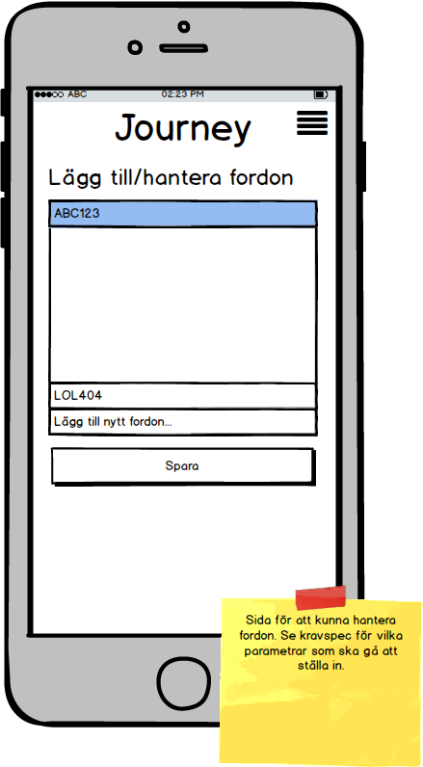
De olika vyerna – Hantera fordon
På den här sidan ska det vara möjligt att hantera fordon. Följande ska kunna utföras:
Lägga till nytt fordon
Ange ett fordon som standard/förvalsfordon
Inaktivera ett fordon – Detta innebär att den inte kommer dyka upp i några dropdown-listor.
Ta bort ett fordon

Slide 15
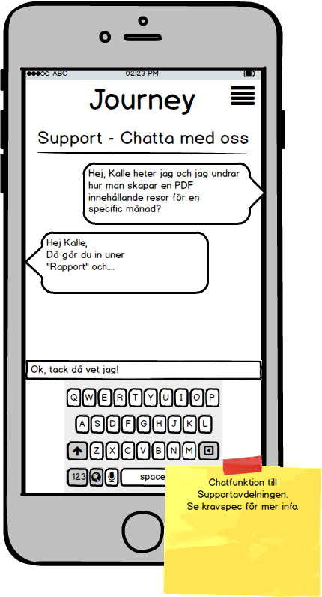
De olika vyerna – Support
På supportsidan ska det gå att chatta med kundsupport i realtid.
För att få funktionalitet i detta så behöver det byggas en support-sida där kundsupport tar emot och svarar på ärenden.

Slide 16
Övrigt
Bifogade mockups är bara principskisser.
Leverantören har fria händer att hitta bättre lösningar rent UX-mässigt, och diskutera detta med beställaren.
Det ska finnas en menyknapp (helst högst upp till höger) tillgänglig i samtliga vyer. Denna meny ska innehålla länkar till de olika vyerna i detta dokument.
Journey ska fungera att använda både på mobila enheter och desktop/laptop.
OBS: Kraven kan komma att justeras under projektets gång.

Slide 17
Att komma igång
Läs igenom kravspecifikationen noga
Leta efter entitetstyper som kan tänkas förekomma och hitta entiteternas olika attribut och samband.
Börja fundera över vilka olika app-moduler som kan tänkas behövas, men även vilka olika vyer som kommer behöva skapas.
Fundera sedan över vad WebAPI:et ska kunna leverera och ta emot för typer av data.

Slide 18
Framledes…
Hittills har vi inte gått igenom allt det tekniska i kursen som krävs för att komma i mål med projektuppgiften.
Tanken är att vi framledes har föreläsningstillfällen då vi tar upp tekniska delar som vi behöver ha koll på, t.ex.:
Mer SignalR
Log4Net
Mer LESS och SASS kompilering
iTextSharp
Angular plugins
Detta är dock inget som hindrar er från att köra igång redan nu med projektet.

Slide 19
Frågor och diskussion

Slide 20
Externa resurser
Google Maps Reverse Geocoding: https://developers.google.com/maps/documentation/javascript/examples/geocoding-reverse
HTML5 Geolocation: http://www.w3schools.com/html/html5_geolocation.asp
Information hos Skatteverket angående vad en körjournal ska innehålla för information: https://www.skatteverket.se/privat/skatter/arbeteochinkomst/formaner/bilarochbilforman/korjournal.4.18e1b10334ebe8bc8000695.html

